Slide 1

عنوان ایده/ محصول
1
شکل مرتبط در این قسمت اضافه شود
رویداد سرمایه گذاری ایده های نوآورانه تولید، فرآوری و بازاریابی برنج و محصولات دانش بنیان مرتبط / 5 بهمن 1401 / مرکز نوآوری دانشگاه گیلان

Slide 2
مشکل موجود، راه‏حل و معرفی ایده
2
.......................................
رویداد سرمایه گذاری ایده های نوآورانه تولید، فرآوری و بازاریابی برنج و محصولات دانش بنیان مرتبط / 5 بهمن 1401 / مرکز نوآوری دانشگاه گیلان

Slide 3
بازار هدف و مشتریان بالقوه طرح
3
..................................................
..................................................
..................................................
..................................................
رویداد سرمایه گذاری ایده های نوآورانه تولید، فرآوری و بازاریابی برنج و محصولات دانش بنیان مرتبط / 5 بهمن 1401 / مرکز نوآوری دانشگاه گیلان

Slide 4
اندازه بازار داخلی و بین‏المللی (ريال/دلار)
4
..................................................
رویداد سرمایه گذاری ایده های نوآورانه تولید، فرآوری و بازاریابی برنج و محصولات دانش بنیان مرتبط / 5 بهمن 1401 / مرکز نوآوری دانشگاه گیلان

Slide 5
فرآیند اجرایی و مراحل‏ پیاده سازی طرح
5
..................................................
رویداد سرمایه گذاری ایده های نوآورانه تولید، فرآوری و بازاریابی برنج و محصولات دانش بنیان مرتبط / 5 بهمن 1401 / مرکز نوآوری دانشگاه گیلان

Slide 6
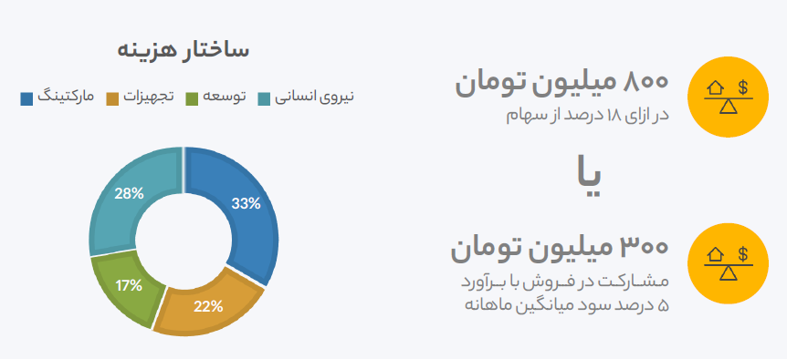
سرمایه مورد نیاز و گزینه‌های مشارکت مالی
6
مثال
رویداد سرمایه گذاری ایده های نوآورانه تولید، فرآوری و بازاریابی برنج و محصولات دانش بنیان مرتبط / 5 بهمن 1401 / مرکز نوآوری دانشگاه گیلان

Slide 7
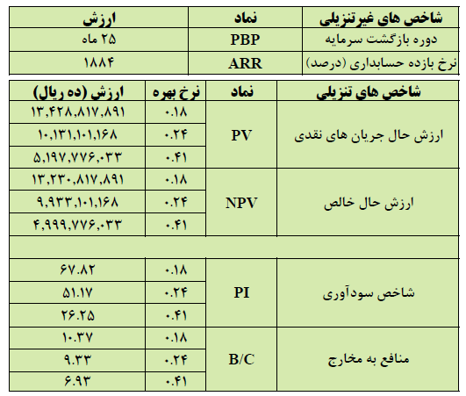
شاخص‌های مالی پیش‌بینی شده طرح
7
مثال
رویداد سرمایه گذاری ایده های نوآورانه تولید، فرآوری و بازاریابی برنج و محصولات دانش بنیان مرتبط / 5 بهمن 1401 / مرکز نوآوری دانشگاه گیلان

Slide 8
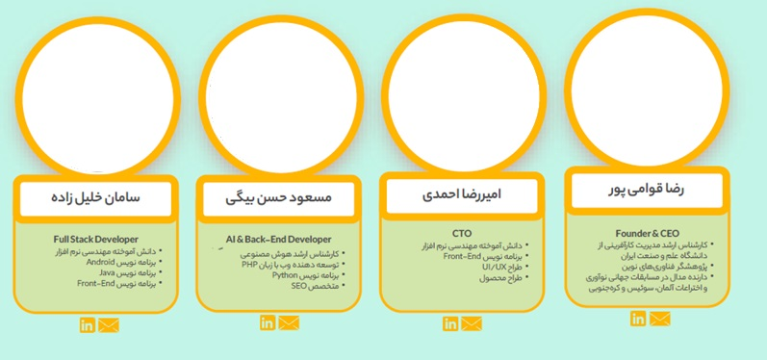
معرفی تیم و راه‌های ارتباطی
8
مثال
رویداد سرمایه گذاری ایده های نوآورانه تولید، فرآوری و بازاریابی برنج و محصولات دانش بنیان مرتبط / 5 بهمن 1401 / مرکز نوآوری دانشگاه گیلان

